Slide 1
স্বাগতম

Slide 2
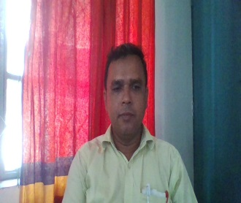
পরিচিতি
সম্পাদনায়
পরিচিতি
‡মোঃ নাসির উদ্দীন
সহকারী শিক্ষক
চৌগাছা সরকারি শাহাদৎ পাইলট মডেল মাধ্যমিক বিদ্যালয়
চৌগাছা, যশোর।
মোবাঃ ০১৭১৮৭৬৬৩৩২
মেইলঃ mdnashir7410@gmail.com
‡gvt ûgvqyb Kwei
mnKvix wkt bvBjx `vwLj gv`ªvmv
10g †kÖণx সামাজিক বিজ্ঞান
ভূগোল পাঠ
আজকের বিষয় ভূমিকম্প

Slide 3
পাঠ পরিচিতি
দশম শ্রেনি
বিষয় বাংলাদেশ ও বিশ্বপরিচয়
অধ্যায় চতুদশ
পাঠ বাংলাদেশের প্রাকৃতিক দুর্যোগ

Slide 4
১. এই দৃশ্য দেখে ছাত্র ছাত্রীরা ভূমিকম্প সম্পর্কে বলতে পারবে। ২. ভূমিকম্পের কারন ও ফলাফল সম্পর্কে ব্যাখ্যা করতে হবে । ৩. ভূমিকম্পের পরবর্তী করনীয় কি তা বিশ্লেষণ করতে পারবে।
শিখনফল

Slide 5
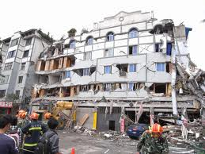
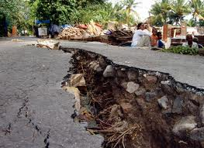
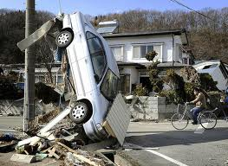
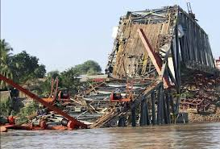

Slide 6
তাহলে আমাদের আজকের পাঠ ‘’ ভূমিকম্প’’

Slide 7
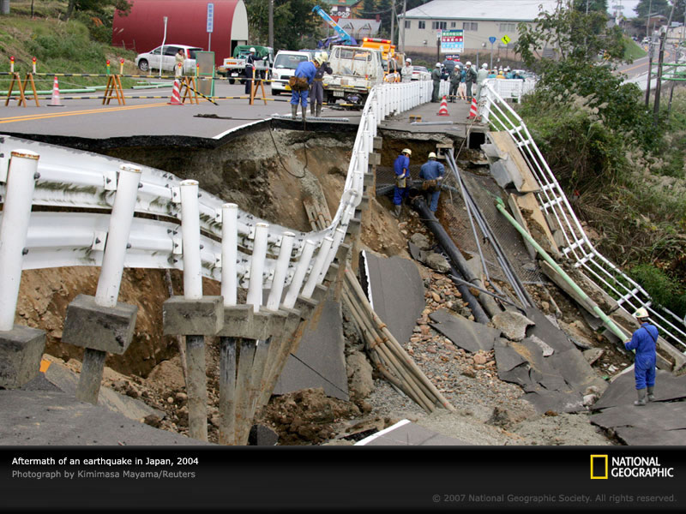
ভূমিকম্প
ভূ অভ্যন্তরে দ্রুত বিপুল শক্তি বিমুক্ত হওয়ায় পৃথিবী পৃষ্ঠে যে ঝাঁকুনি দেয় তাকে ভুমিকম্প বলে
উপরের ছবিটিতে জাপানে সদ্য হওয়া ভুমিকম্প এর ধ্বংস লীলা দেখা যাচ্ছে

Slide 8
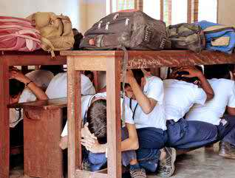
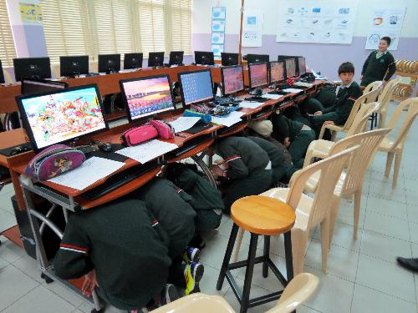
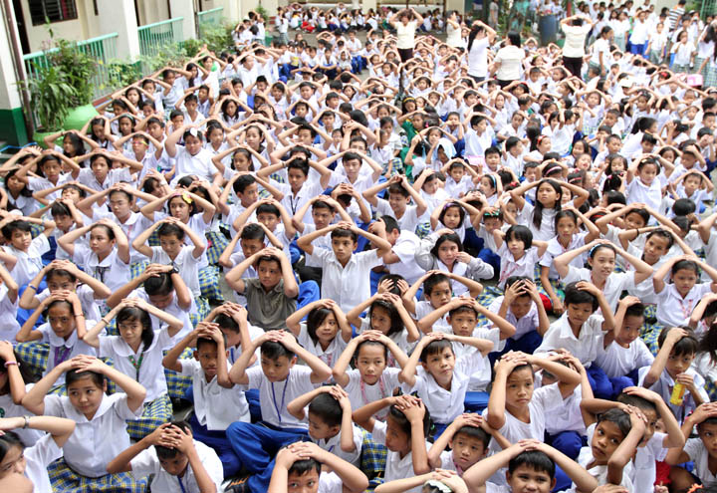
ভূমিকম্পের সময় আমাদের করনীয় ।

Slide 9
একক কাজ
ভূমিকম্প পরিমাপক যন্ত্রের নাম কী ?

Slide 10
জোড়ায় কাজ
ভূমিকম্পের পূর্ব প্রস্তুতি কী? ব্যাখ্যা কর।

Slide 11
১। গণসচেতনতা সৃষ্টি।
২। বিল্ডিং কোড এবং কোডের কাঠামোগত অনুসরণ।
৩। স্বেচ্ছাসেবক দল গঠন।
৪। নৌবাহিনী ও পুলিশ বাহিনীতে ডগ স্কোয়াড রাখা।
৫। সারা দেশে রাস্তা প্রশস্ত করা।
৬। হাসপাতাল ও মহড়া অনুষ্ঠানের ব্যবস্থা করা।

Slide 12
ভূমিকম্পের কয়েক টি কারণ
1. ভিত্তি শীলা চুত্তির কারনে ভুমিকম্প হয় ।
২. আগ্নেয় গিরির প্রচণ্ড লাভার কারনে ভুমিকম্প হয়।
৩. পাহাড় ধ্বসের কারনেভুমিকম্প হয়।

Slide 13
ফলাফল
১.ব্যাপক প্রান হানী ঘটে ।
২. নদীর গতি পথ পরিবর্তন হয় ।
৩ সম্পদের ক্ষতি হয়।

Slide 14
দলীয় কাজ
ভূমিকম্পে প্রয়োজনীয় পাঁচটি পদক্ষেপ লিখ

Slide 15
মূল্যায়ন
ক। প্রাকৃতিক দূর্যোগ কী?
খ। বাংলাদেশের কোন কোন অঞ্চল বেশি ভূমিকম্পপ্রবণ?
গ। ভূমিকম্প মানব জীবনে কোন ধরনের পরির্বতন ঘটায়?
ঘ। ভূমিকম্পের পরবর্তীতে আমাদের করণীয় কী?

Slide 16
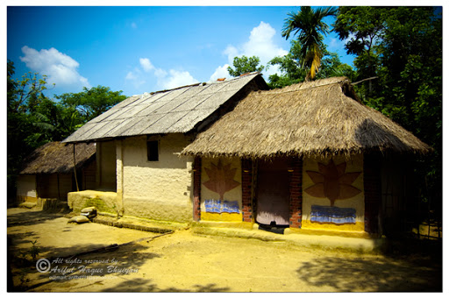
বাড়ির কাজ
ভূমিকম্পের পরবর্তীতে আমাদের করণীয় কী বিশ্লেষণ কর ।

Slide 17
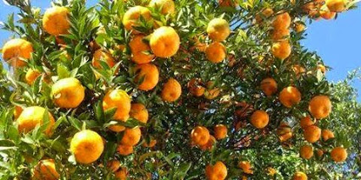
ধন্যবাদ

